Slide 1
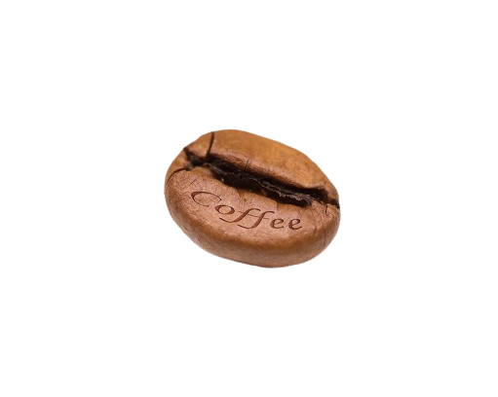
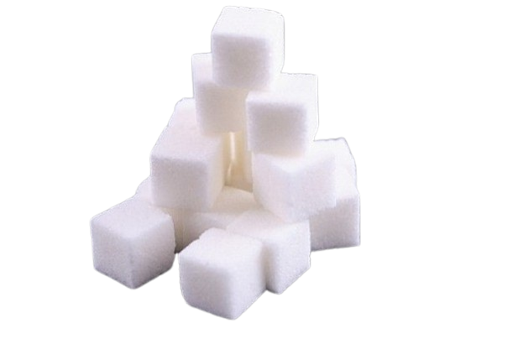


대전 1반 6팀
인생 꽈당 방지 서비스
권근열, 김보경, 김보라, 김준섭, 임지현

Slide 2
목차
1. 개요
2. 프로젝트 - 콰당
3. 기대효과

Slide 3


1. 개요
출처 : 식품의약안전처
하루 1회 이상 커피를 마시는 사람 10명 중 6명 꼴

Slide 4
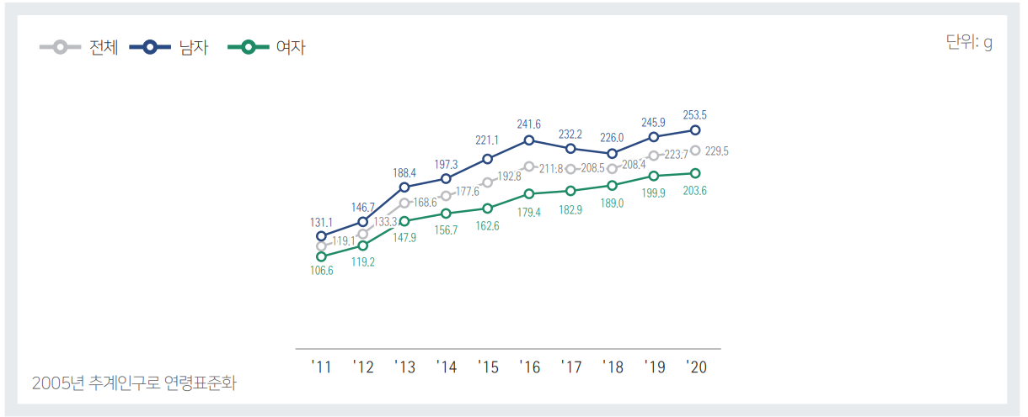
1. 개요
출처 : 질병관리청 국민건강영양조사
최근 10년간 음료류 섭취량 약 2배 증가

Slide 5
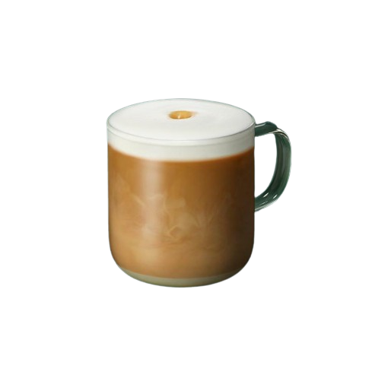
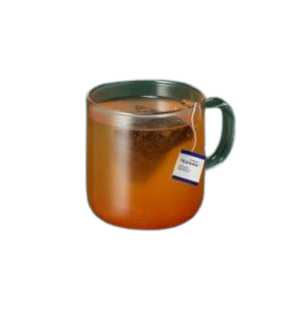
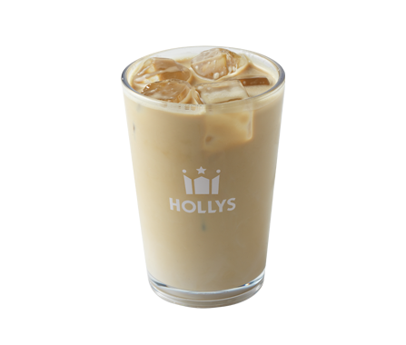
1. 개요
스타벅스 돌체 라떼
할리스 바닐라 딜라이트
스타벅스 자몽 허니 블랙티
카페인 150mg
당 39g
카페인 83mg
당 31g
카페인 70mg
당 30g

Slide 6
1. 개요
카페인 하루 최대 권장 섭취량 400mg!
과다 섭취 시 골다공증, 위궤양 등 심각한 질병 발병률 높임!
스타벅스 돌체 라떼
할리스 바닐라 딜라이트
스타벅스 자몽 허니 블랙티
카페인 150mg
당 39g
카페인 83mg
당 31g
카페인 70mg
당 30g

Slide 7
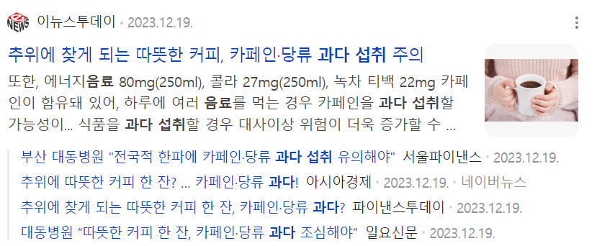
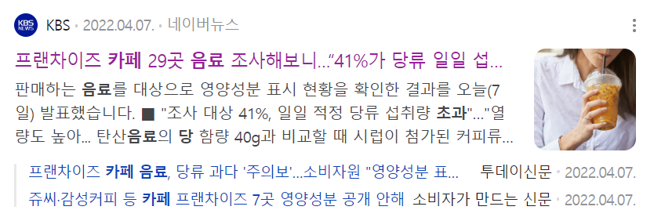
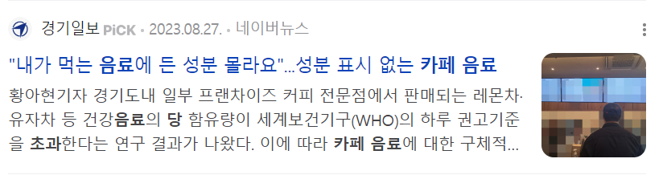
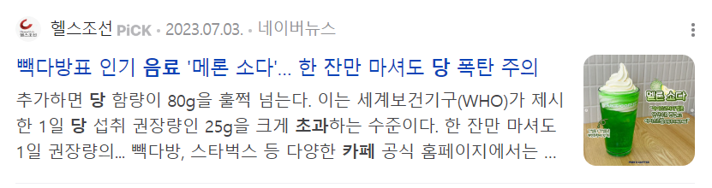
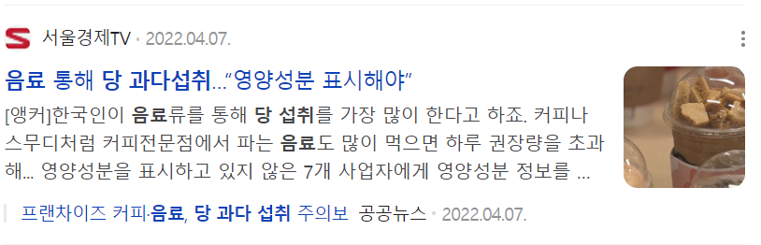
1. 개요

Slide 8
1. 개요
한잔만 마셔도 당류 일일 적정 섭취량 50g 초과!
젊은 당뇨병 환자 과거에 비해 25% 증가!

Slide 9
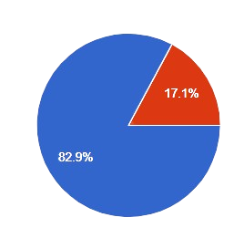
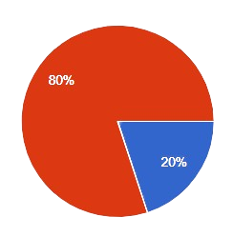
1. 개요
건강을 위해 카페인과 당을
관리할 의사가 있습니까?
본인이 자주 마시는 카페 음료 하나를 떠올려 보세요.
그 음료의 카페인 함량과 당 함량을 아시나요?

Slide 10
1. 개요
건강을 위해 카페인과 당을
관리할 의사가 있습니까?
본인이 자주 마시는 카페 음료 하나를 떠올려 보세요.
그 음료의 카페인 함량과 당 함량을 아시나요?
카페인과 당을 관리하고 싶지만 알아야 하는 기본 정보를 모름
→ 마신 카페 음료를 기록하면 정보를 제공해줘 줄일 수 있도록 도와주자!

Slide 11
2. 프로젝트 - 콰당
음료를 기록하면 섭취량을 일일 권장량 대비 비율로 계산해 이를 시각화하여 표시
15개 카페의 모든 음료 정보 제공
카페인과 당 함량 기준으로 음료를 비교하고 기록한 음료 데이터를 바탕으로 음료 추천

Slide 12
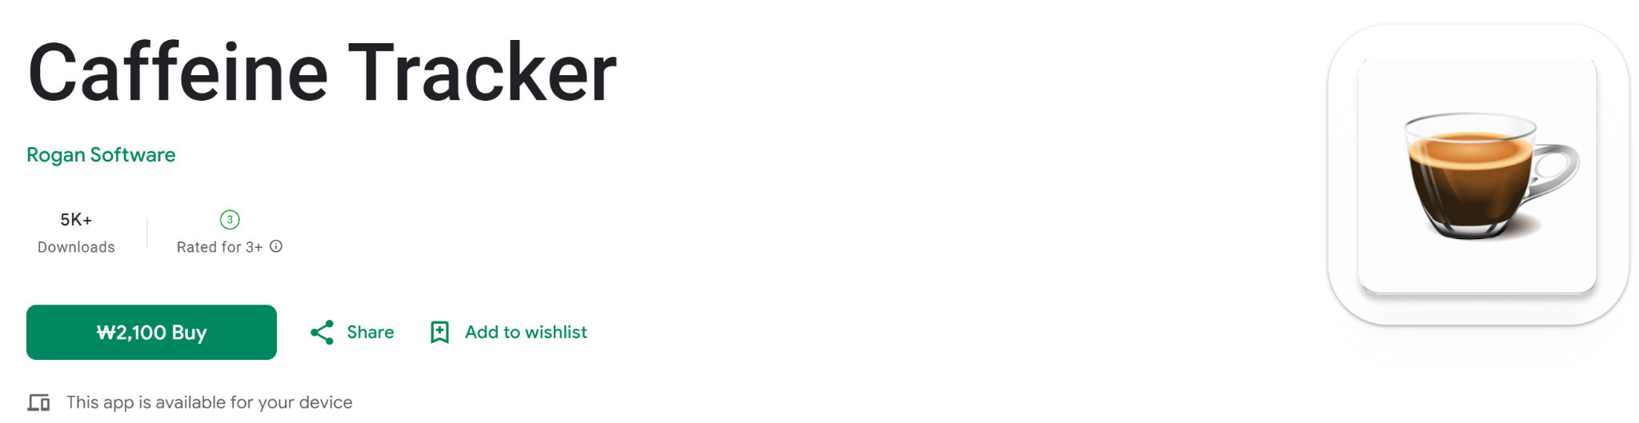
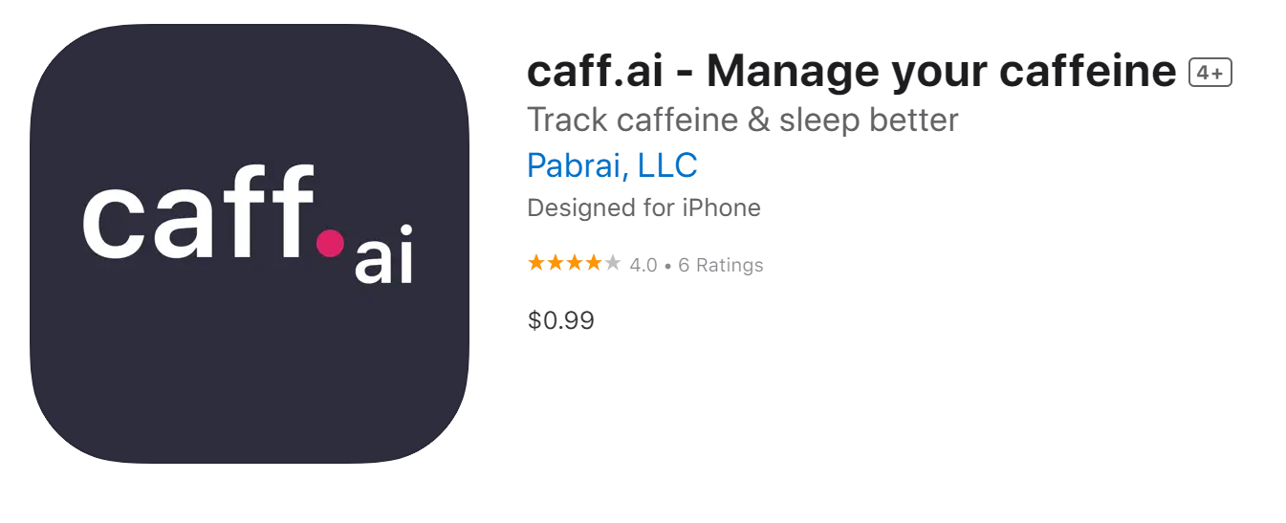
2. 프로젝트 - 콰당 : 차별점
무료 서비스 제공

Slide 13
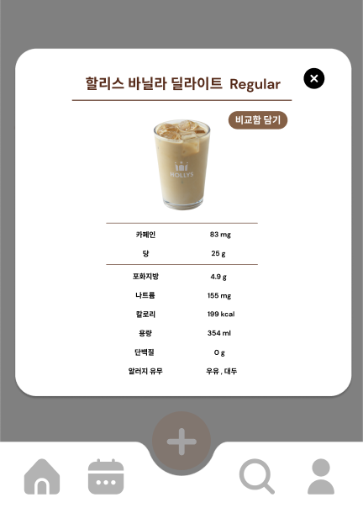
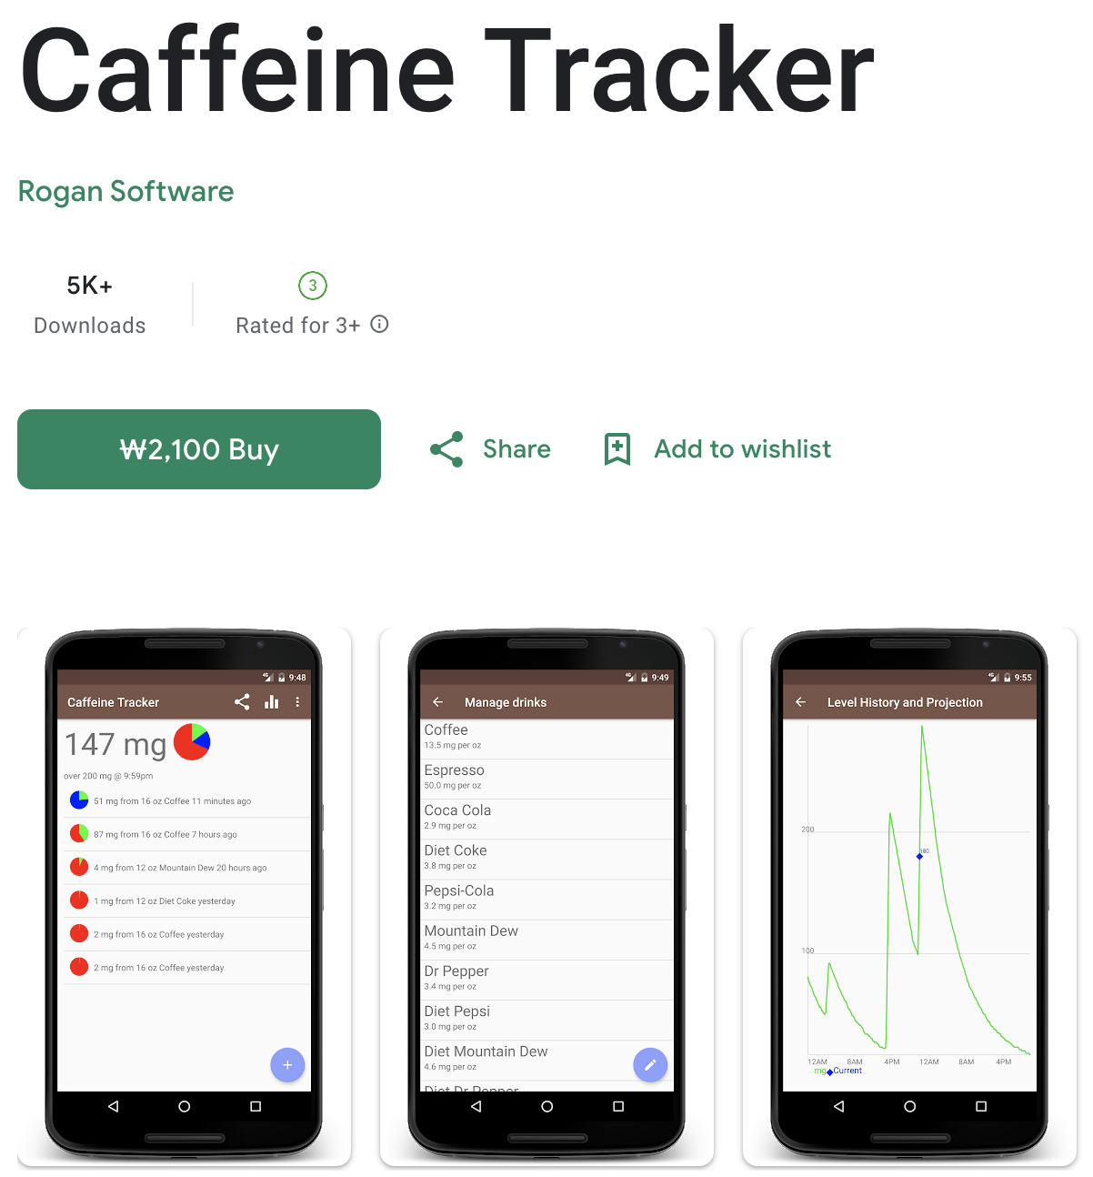

2. 프로젝트 - 콰당 : 차별점
2. 편리한 UI

Slide 14
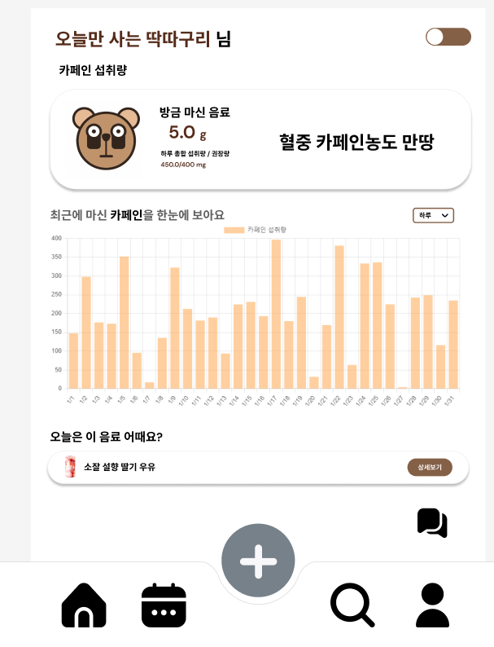
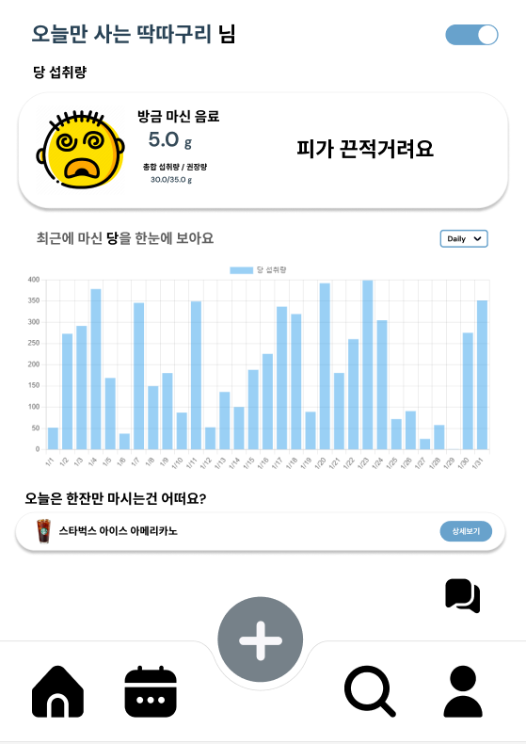
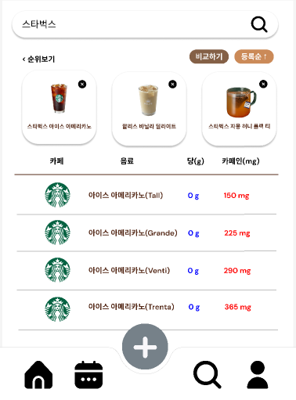
메인 페이지
Medium
Large
$4.50
$4.50
$5.00
$5.00
$7.50
$7.50

Slide 15
음료 목록
Medium
Large
$4.50
$4.50
$5.00
$5.00
$7.50
$7.50

Slide 16
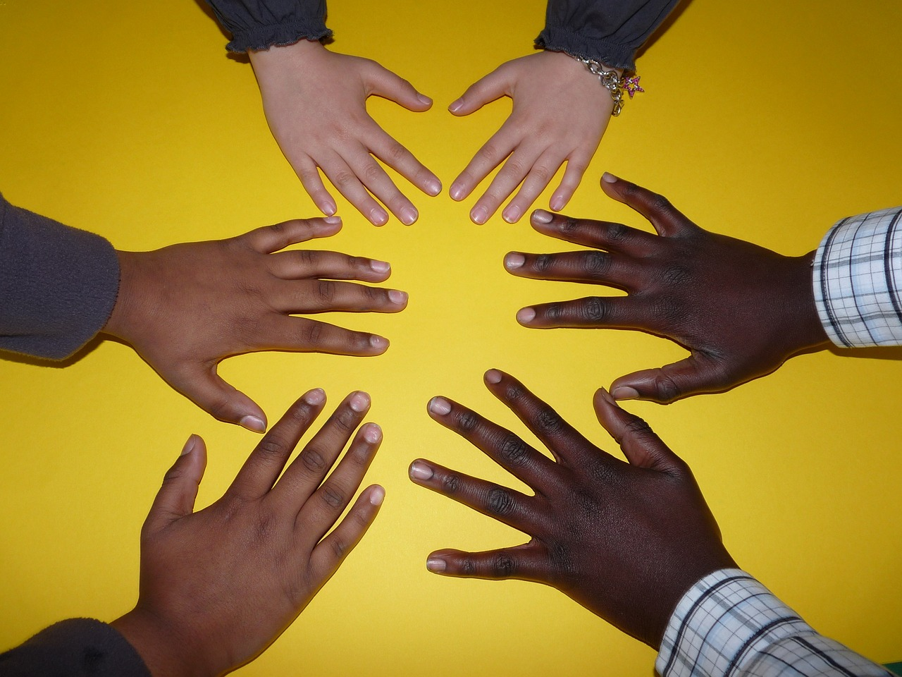

3. 기대효과
다양한 카페의 음료 정보를 한 곳에 모아 사용자가 섭취량을 꾸준히 기록하는 것을 도와줌
무의식적으로 음료를 마시며 섭취했던 카페인과 당을 표시해줌으로써 의식적으로 관리

Slide 17

Q & A

